Slide 1
HORNINY PŘEMĚNĚNÉ
9.roč.

Slide 3
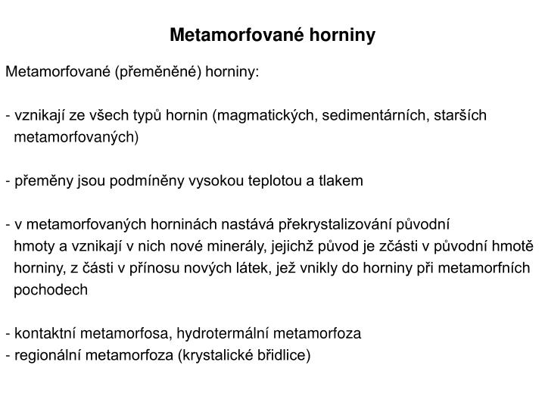

Slide 16
KONEC

